Slide 2
Réalisation et mise en oeuvre

Slide 3
Etat de la valorisation et son futur
Fonctions Matlab diverses
- Traitements initiaux
- Déconvolution
- Détection et fit
Programme ergonomique
- Chargement et sélection des images
- Synthèse des fonctions Matlab les plus abouties
- Analyse et sauvegarde des résultats

Slide 4
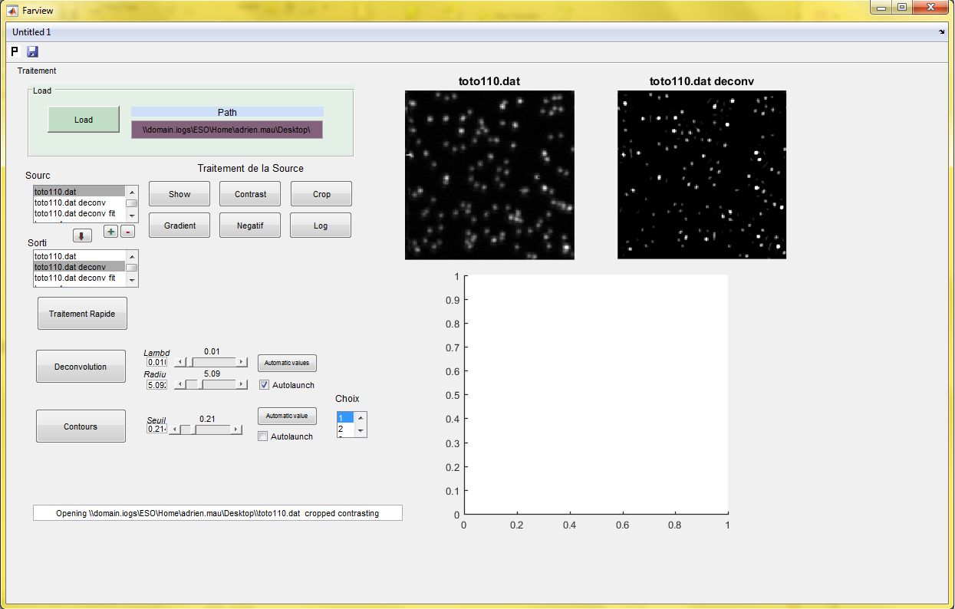
Etat de la valorisation et son futur
Démonstration du programme

Slide 5
Etat de la valorisation et son futur
Ce qu’il reste à faire:
Détecter et résoudre deux gaussiennes proches
Améliorer les logs (liste des opérations)
Comparer les images par superposition
Autres idées:
Implémenter un passe haut/bas
Se souvenir des résultats précédents

